Slide 1
«Hешла мез хIедалуси адам, цIедеш хIедашуси галгагъуна сай».
(ХI. ГIялиев).

Slide 2
Сунела нешла мезла Авараагар инсан ЦIуръа-мискин сай рухIла, Даршал дусла дугIрухъван. Даргaн мез хIедалути Даргантала ца гIязаб Лебалгу цIакьбикIули Нушачиб, юлдаш, гьачам.
«Нешла мез»

Slide 3
ХIергъути дугьби
ДугIрухъ – (изгнанник) дурала мераначив хIерирули калунси адам.
Къургъи – къургъ(цал.) - Журавли

Slide 4
22 июня 1941 г.

Slide 5
ВатIа ЧебяхIси дергъла дусмазив някълизир ярагъличил фашист гъармукабачи къаршили ургъули калунси писатель.
А) Р. Рашидов.
Б) С. Рабаданов.
В) С. ГIябдуллаев.
Г) ГI. Абу-Бакар.

Slide 6
Иш бутIа касибси произведение: Гьанналис кабушилра Немец шуцIанну цара; Марьям, хIедра кабуршис ГIурра шуцIанну цара!
А) С. ГIябдуллаев. «Фронтовикла далай».
Б) Ф. ГIялиева. «ВецIну гехIра эсти хIеб».
В) Р. ХIямзатов. «Халал узичила гъай».
Г) К. Темирбулатова. «Дигайличила бурала».

Slide 7
С. ГIябдуллаевла «Фронтовикла далай» произведениела жура.
А) | Назму
Б) | Хабар
В) | Повесть
Г) | Поэма

Slide 8
М. Митаровла произведение декIарбара:
А) | «Дубурлан рурси».
Б) | «ВецIну гехIра эсти хIеб».
Г) | «Миъ».
В) | «Чугурличила бурала».

Slide 9
Нушала игитуни

Slide 10
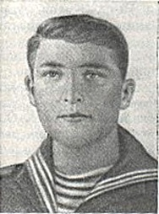
Абдулмеджидов Ахмед Дибирович

Slide 11
ГIяхIмад Диби́рович ГIябдулмеджи́дов (1923 — 27 мартла 1944) — морская пехотала автоматчик сайри. АкIубсири Чародинский районна Моксоб шилизив.
Ил районна Цуриб бикIуси шилизив букIунни узусири.
ЦIудара урхьула дублар илдала отрядли 2 дуги-хIерили душма 18 чябхъин тIашаибтири, 700 гъармука кабушибтири. Ил дергълизив 18 дусла гIямруличив гъабзадешла бебкIали алхунси ГIяхIмадлис Советский Союзла игитла у бедибсири.

Slide 12
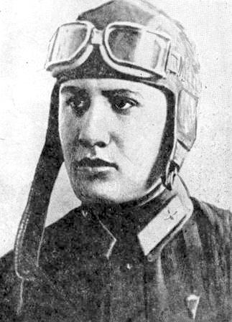
Эмиров Валентин Аллахиярович

Slide 13
Валентин Эмиров акIубси сай декабрьла 17 личив 1914 дусла Ахтыла районна Ахты шилизив. Ил лётчик-истребительли вирусири. Илини сунела самолётличир душмайчи 170 чябхъин дариб. Душма 7самолёт ца суненицун дамдатур. 1942-ибил дусла сентябрьла 10-личив душма ца самолёт баргаиб, сунела цIали игуси самолёт кIиэсилличира гарчаиб ва дамаиб. Ил гьунарли илис игитла у сархиб.

Slide 14
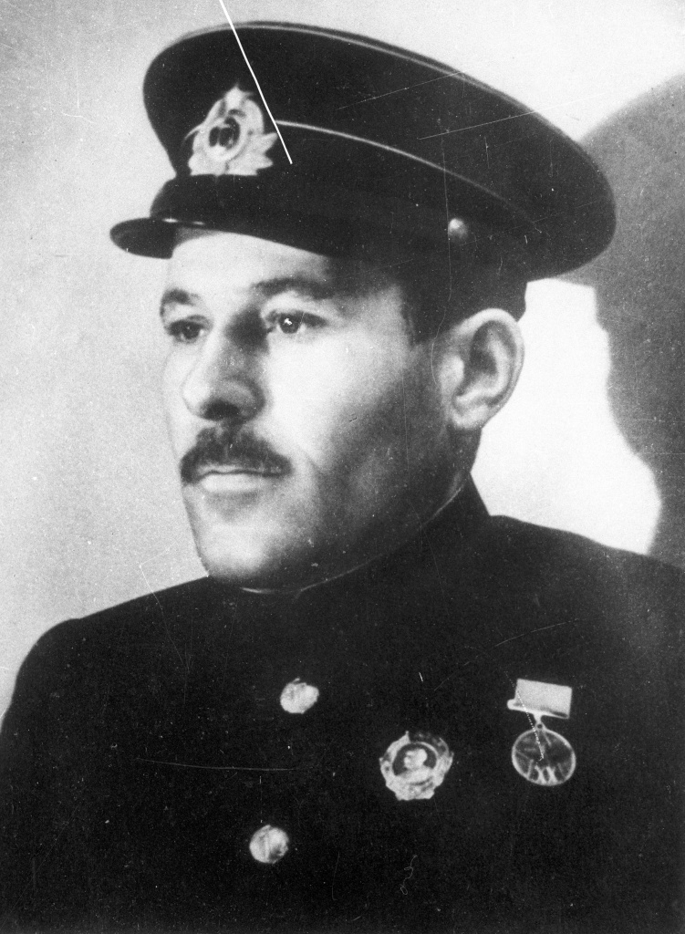
Гаджиев Магомед Имадутдинович

Slide 15
МяхIяммад ХIяжиев акIубсири октябрьла 20-личив 1907 дусла Мегеб шилизив. МяхIяммад ХIяжиев подводный лодкала командир вирусири. 1942-ибил дусла майлис илини суненицун душма 10 корабль дамдатур. Дагъиста бургъантазибад бегIла гьалаб илис бедибсири Советский Союзла игитла у ва Ленинна Орден. 13-ибил майличив 1942 дусла МяхIяммад ХIяжиев вебкIибсири. Илини дарибти гьунарти багьандан Мурманскла областьла ца шагьарлис Гаджиево бихьибсири.

Slide 16
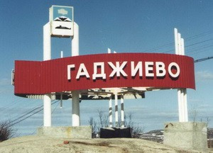

Slide 17
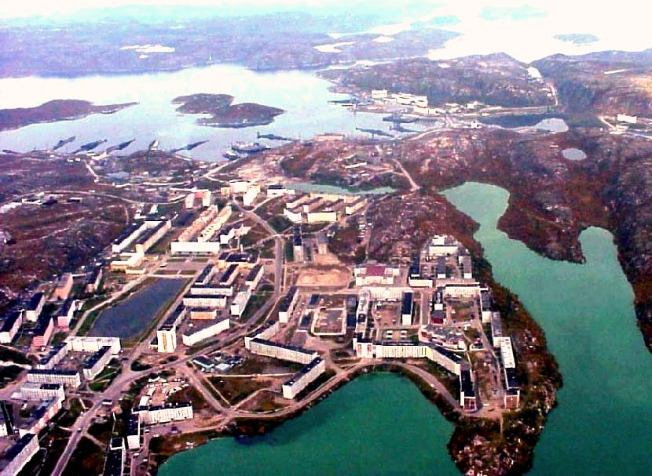

Slide 18
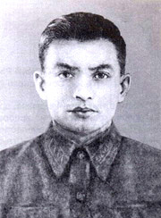
Нурадилов Ханпаша Нурадилович

Slide 19
Пулемётчик Ханпаша Нурадилов дургъбазив ургъула дусалра хIебикили алхунсири. Ханпаша Сталинградла дергъла бутIакьянчи сайри. Ил камси заманала бухIнаб Ханпаша бажардиикибсири 920 фашист къирбарес, 12 офицер ясирбуциб, илдазибад 4 генерал. Сунени чедаахъибти гъабзадеш багьандан Ханпашас Советский Союзла игитла у бедиб. Ханпаша вебкIибсири 1942 дуслизив Сталинград шагьарла дергълизив. Ил шагьарлизиб, Мамаев Курганничиб, Ханпашала у белкIунси цIелда леб.

Slide 20
«Къургъас» деза

Slide 21
